Slide 1
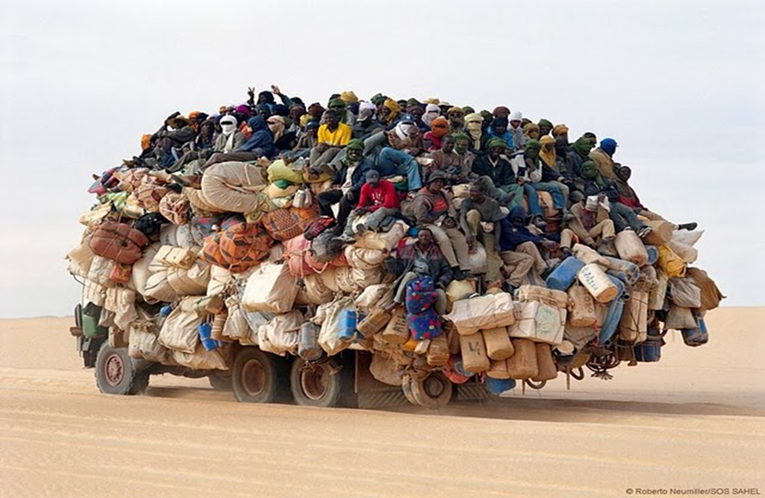
การอพยพและ
การจัดตั้งศูนย์พักพิง

Slide 2
การอพยพ
(Evacuation)

Slide 3
การอพยพ
การเคลื่อนย้าย การกระจาย และการนำพลเรือนออกจากพื้นที่อันตราย หรือพื้นที่ ที่อาจเป็นอันตราย อย่างเป็นระบบ ขั้นตอน และมีการกำกับดูแล รวมถึงการรับรองและการดูแลบุคคลเหล่านี้ในสถานที่ปลอดภัย

Slide 4
การเตรียมการอพยพ
จัดทำแผน
จัดหาสถานที่ปลอดภัย
จัดเตรียมเส้นทาง
จัดทำป้ายบอกเส้นทาง
จัดเตรียมหน่วยกำลัง
จัดเตรียมพาหนะ เครื่องมือ อุปกรณ์

Slide 5
การเตรียมการอพยพ
ให้ความรู้ในการช่วยเหลือตัวเอง
ฝึกซ้อมการอพยพ
จัดทำคู่มือการอพยพ

Slide 6
องค์กรหลักที่ดำเนินการอพยพ
กองอำนวยการป้องกันและบรรเทา
สาธารณภัยแห่งพื้นที่ (เทศบาล อบต.)
กองอำนวยการป้องกันและบรรเทา
สาธารณภัยอำเภอ
กองอำนวยการป้องกันและบรรเทา
สาธารณภัยจังหวัด

Slide 7
องค์กรสนับสนุนการอพยพ
หน่วยทหาร
ส่วนราชการและหน่วยงานต่างๆ
องค์กรเอกชน มูลนิธิ
ประชาชน

Slide 8
การเตรียมการจัดตั้งศูนย์พักพิงชั่วคราว
ระบบที่ต้องจัดเตรียมให้พร้อม
ระบบไฟฟ้า
ระบบน้ำ
ระบบอาหาร
ระบบสุขาภิบาล
ระบบดุแลสุขภาพและป้องกันโรค

Slide 9
การเตรียมการจัดตั้งศูนย์พักพิงชั่วคราว
ระบบความปลอดภัย
ระบบการสื่อสาร
- การสื่อสารภายในศูนย์พักพิง
- การสื่อสารติดต่อหน่วยงานภายนอก
ระบบการขนส่งลำเลียง

Slide 10
การเตรียมการจัดตั้งศูนย์พักพิงชั่วคราว
ระบบการจัดการ
- การจัดการศูนย์พักพิง
- การจัดการคน
- การจัดการของ
- การเตรียมสถานที่
๑๐. ปัจจัยความจำเป็นขั้นต่ำ

Slide 11
การจัดทำแผนอพยพ
(Evacuation Plan)

Slide 12
การจัดทำแผนการอพยพ
ข้อมูลพื้นที่เสี่ยงภัย
ข้อมูลพื้นที่ปลอดภัย
เส้นทางคมนาคม
สัญญาณที่ใช้ในการเตือนภัย
วิธีการอพยพ

Slide 13
ข้อมูลพื้นที่เสียงภัย
๑. ระดับน้ำที่ท่วมในแต่ละครั้ง(วัดความ
สูงจากพื้น)และพื้นที่ขอบเขตที่น้ำท่วม
ข้อมูลปริมาณน้ำฝนที่ตกในลุ่มน้ำแต่ละครั้งที่เคยเกิดน้ำท่วม

Slide 14
ข้อมูลพื้นที่เสียงภัย
ปริมาณน้ำที่ไหลผ่านบริเวณจุดตรวจวัด ในพื้นที่เป้าหมายในแต่ละครั้งที่เคยเกิดน้ำท่วม
๔. ความจุปริมาณน้ำที่ระดับตลิ่งบริเวณจุดตรวจวัดในพื้นที่เป้าหมาย

Slide 15
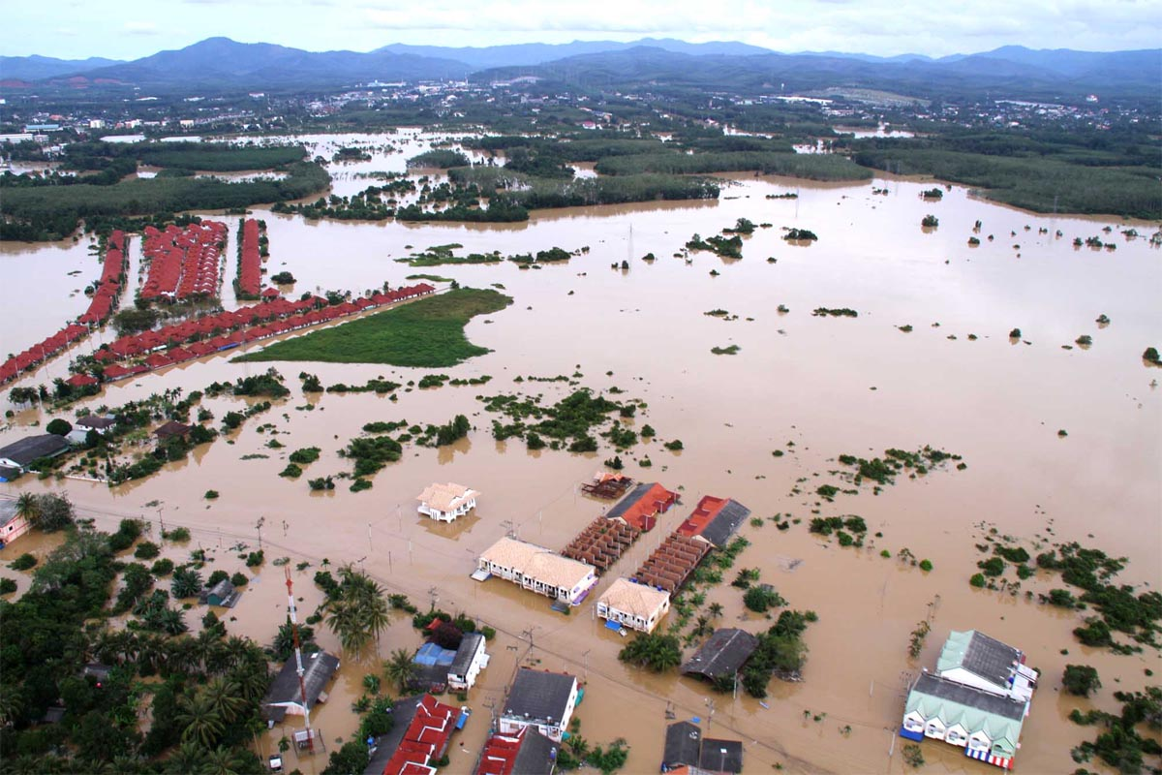
ข้อมูลพื้นที่เสียงภัย

Slide 16
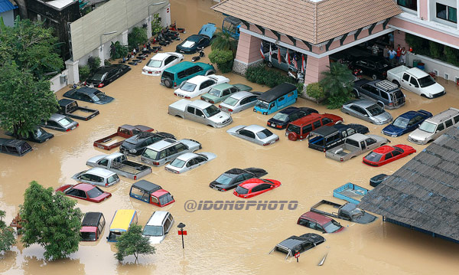
ข้อมูลพื้นที่เสียงภัย

Slide 17
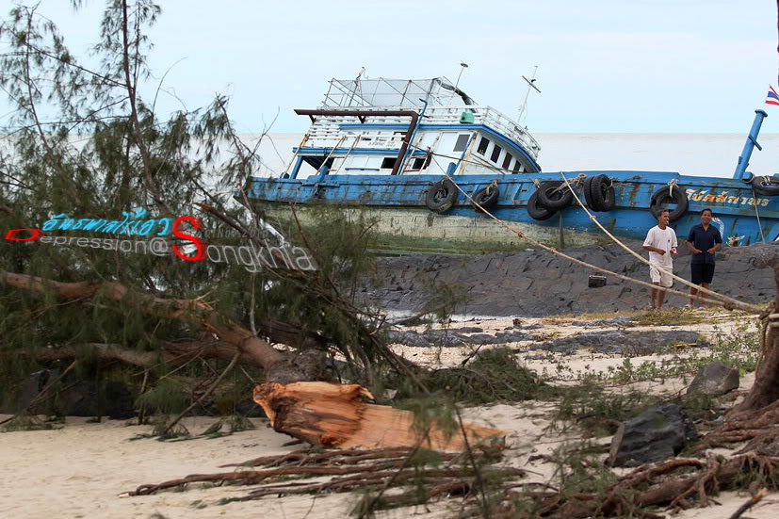
ข้อมูลพื้นที่เสียงภัย

Slide 18
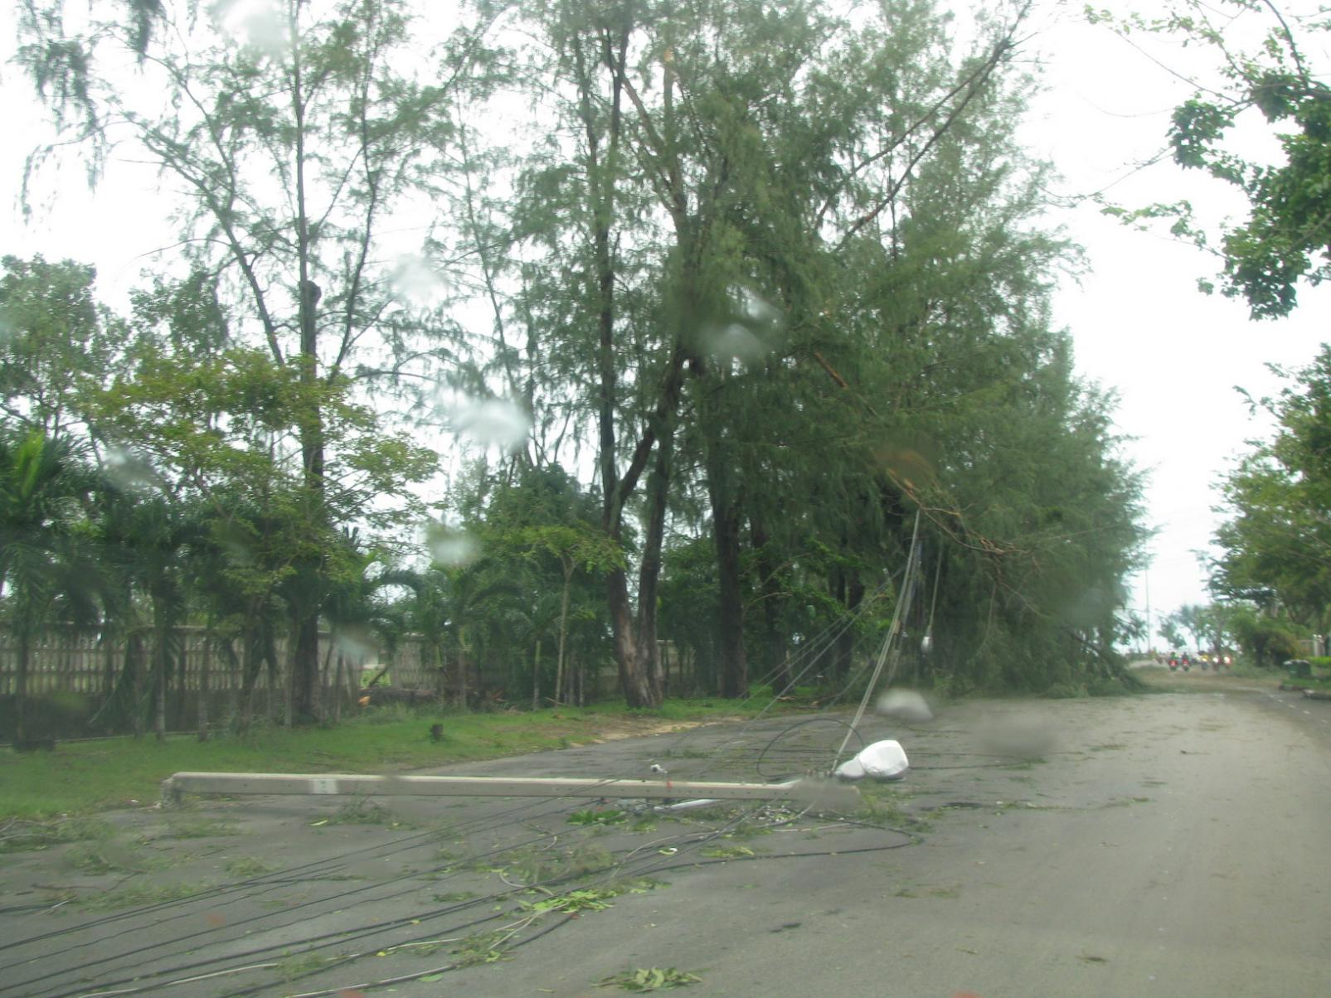
ข้อมูลพื้นที่เสียงภัย

Slide 19
ข้อมูลพื้นที่ปลอดภัย
เพื่อใช้เป็นที่รวมพล ต้องกำหนดไว้ให้รู้อย่างชัดเจนว่าเป็นที่ใด เช่น วัด
โรงเรียน ศาลาเอนกประสงค์ ฯลฯ

Slide 20
เส้นทางคมนาคม
เป็นเส้นทางที่ใช้เมื่อมีการอพยพ ไปยังสถานที่ปลอดภัย
- เส้นทางอพยพหลัก
- เส้นทางอพยพสำรอง
- ป้ายบอกทาง

Slide 21
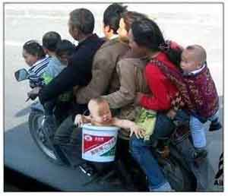
ทางบก

Slide 22

ทางน้ำ

Slide 23
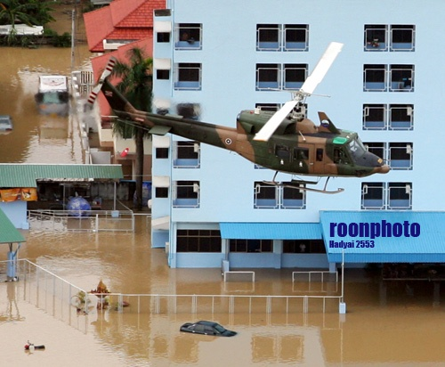
ทางอากาศ

Slide 24
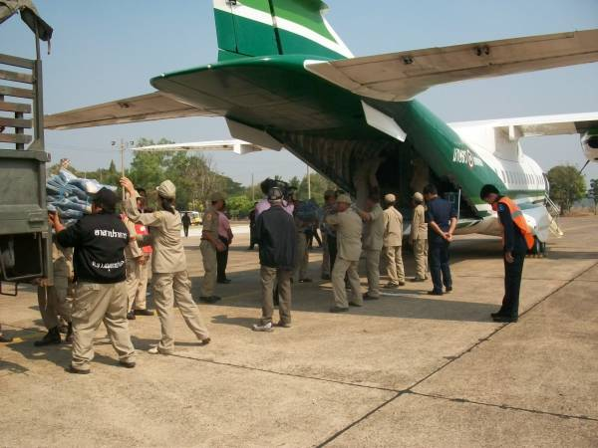

Slide 25
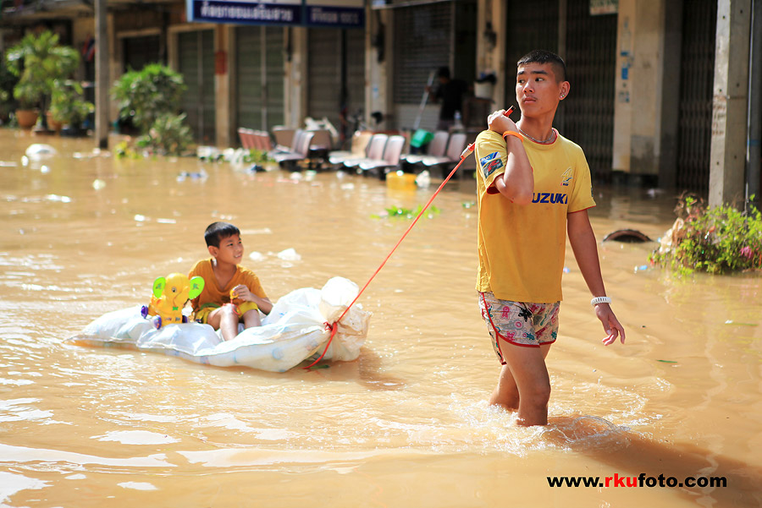
ทาง...........?

Slide 26
วิธีการอพยพ
แจ้งเตือนประชาชนให้ไปยังจุดปลอดภัย
ไปทั้งครอบครัว
- เก็บของมีค่า
- บอกทุกคนให้ทราบไปพร้อมกัน
- ไปตามเส้นทางที่กำหนดไว้

Slide 27
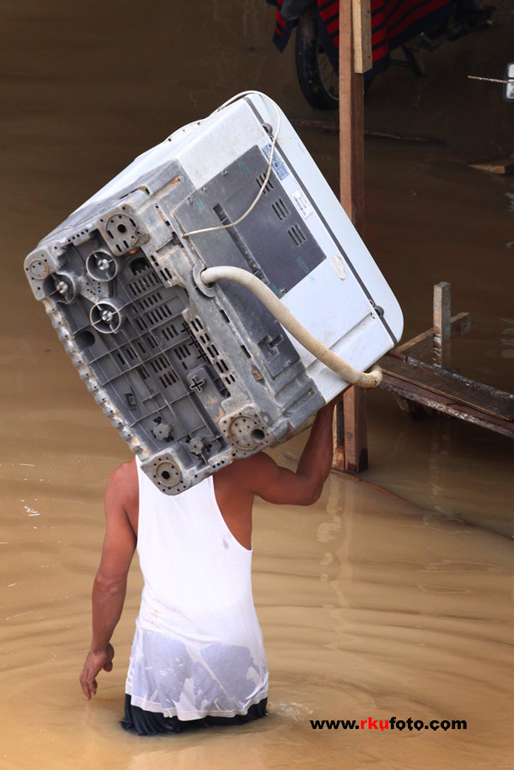

Slide 28
วิธีการอพยพ
๒. ทุกครอบครัวไปรายงานตัว ณ จุดรวมพลตามที่ตกลงกันไว้
- แบ่งกลุ่มการอพยพในระหว่างเดินทาง
- สำรวจยอดผู้อพยพ
- กำหนดคนออกติดตามผู้ตกค้าง
- รายงานยอดผู้อพยพ

Slide 29
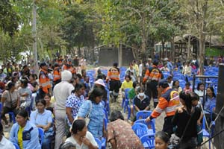

Slide 30
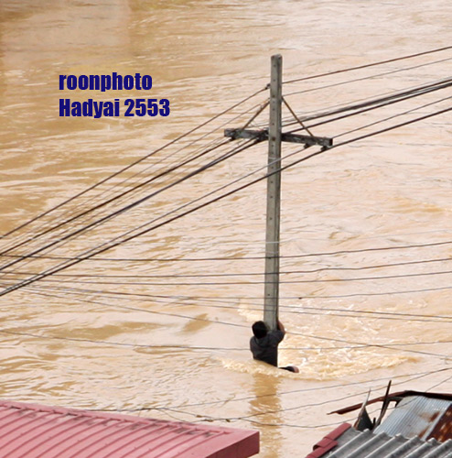

Slide 31
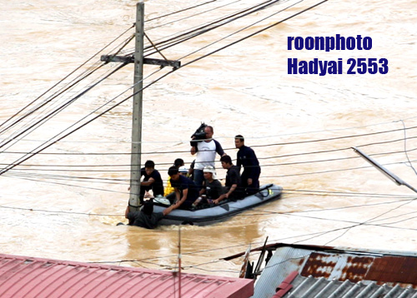

Slide 32
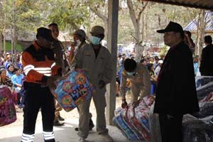

Slide 33
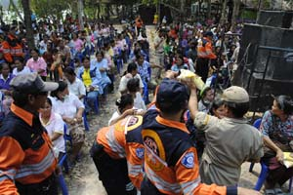

Slide 34
การย้ายกลับ
การปิดศูนย์พักพิงชั่วคราว ต้องพิจารณาตั้งแต่เริ่มจัดตั้งศูนย์ และตลอดระยะเวลาการใช้งาน
การปิดศูนย์มีผลกระทบต่ออนาคตของผู้พักพิง

Slide 35
การย้ายกลับ
การปิดศูนย์มีผลมาจาก
๑. สถานการณ์คลี่คลาย
๒. มีการรับผู้พักพิงเป็นส่วนหนึ่งของชุมชน
๓. มีการไล่ที่

Slide 36
มาตรฐานศูนย์พักพิงชั่วคราว

Slide 37
ศูนย์พักพิงชั่วคราว
ยังไม่มีมาตรฐานการจัดตั้งศูนย์พักพิงชั่วคราวที่เป็นที่ยอมรับในระดับสากล
ขึ้นอยู่กับบรรทัดฐานทางวัฒนธรรม ระยะเวลาการใช้งานของศูนย์พักพิง และมาตรฐานของประเทศ

Slide 38
ศูนย์พักพิงชั่วคราว
ศูนย์พักพิงชั่วคราว แบ่งเป็น ๒ ประเภท
๑. ศูนย์พักพิงชั่วคราวในระบบ
หน่วยงานที่มีหน้าที่รับผิดชอบจัดหาอาคารไว้รองรับ และจัดเตรียมสถานที่ไว้สำหรับผู้อยู่อาศัยชั่วคราว

Slide 39
ศูนย์พักพิงชั่วคราว
๒. ศูนย์พักพิงชั่วคราวนอกระบบ
ผู้อพยพได้ริเริ่มก่อตั้งขึ้นมาด้วยตนเอง โดยไม่ได้รับอนุญาต หรือติดต่อประสานงานอย่างเป็นทางการจากหน่วยงานภาครัฐ

Slide 40
การจัดสถานที่ จัดระเบียบเข้าพัก
ผู้รับผิดชอบประจำศูนย์ จัดสถานที่ สิ่งอำนวยความสะดวก และจัดระเบียบการพักในศูนย์อพยพ
แบ่งหน้าที่ให้ผู้อพยพ ช่วยเหลือดูแลศูนย์อพยพในเบื้องต้น

Slide 41
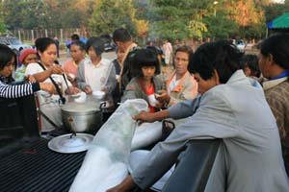
ฝ่ายจัดเตรียมอาหาร

Slide 42
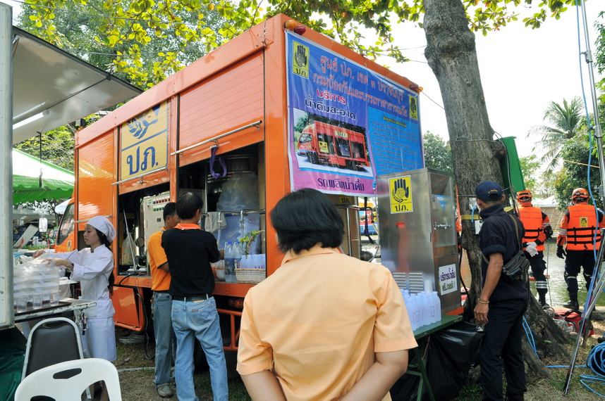
ฝ่ายจัดเตรียมน้ำ

Slide 43
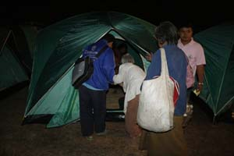
ฝ่ายจัดเตรียมเครื่องนอน

Slide 44
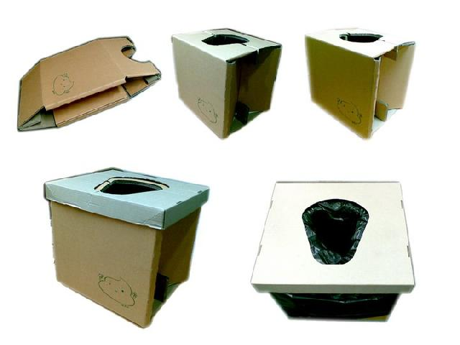
ฝ่ายจัดเตรียมส้วม

Slide 45
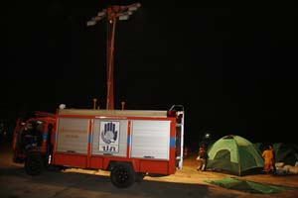
ฝ่ายรักษาความปลอดภัย

Slide 46
บทบาทและหน้าที่ความรับผิดชอบ
การจัดตั้งศูนย์พักพิง

Slide 47
แนวคิดการแบ่งความรับผิดชอบ
หลักการประสาน และบริการศูนย์ พักพิงตั้งอยู่บนพื้นฐานความรับผิดชอบ ๓ ระดับ

Slide 48
แนวคิดการแบ่งความรับผิดชอบ
กองอำนวยการศูนย์พักพิงชั่วคราว
โดยทั่วไปภาครัฐจะเป็นผู้มีรับผิดชอบหลักในการดูแล และให้ความช่วยเหลือผู้ประสบภัย

Slide 49
แนวคิดการแบ่งความรับผิดชอบ
ฝ่ายประสานงานศูนย์พักพิงชั่วคราว
หน่วยงานของรัฐ องค์กรปกครองส่วนท้องถิ่น หรือองค์กรระหว่างประเทศ
มีระบบการประสานงาน และเป็นตัวแทนผู้อยู่อาศัย เพื่อเรียกร้องการแก้ไขปัญหา

Slide 50
แนวคิดการแบ่งความรับผิดชอบ
๓. ผู้จัดการศูนย์พักพิงชั่วคราว
หน่วยงานของรัฐ องค์กรปกครองส่วนท้องถิ่น หรือองค์กรระหว่างประเทศ
เป็นจุดเชื่อมต่อระหว่างผู้พักพิง และผู้ประสานงานใน มีหน้าที่หลักในการดูแลศูนย์พักพิงชั่วคราว

Slide 51


Slide 52


Slide 53
คำถาม....เพิ่มเติม

